Slide 1
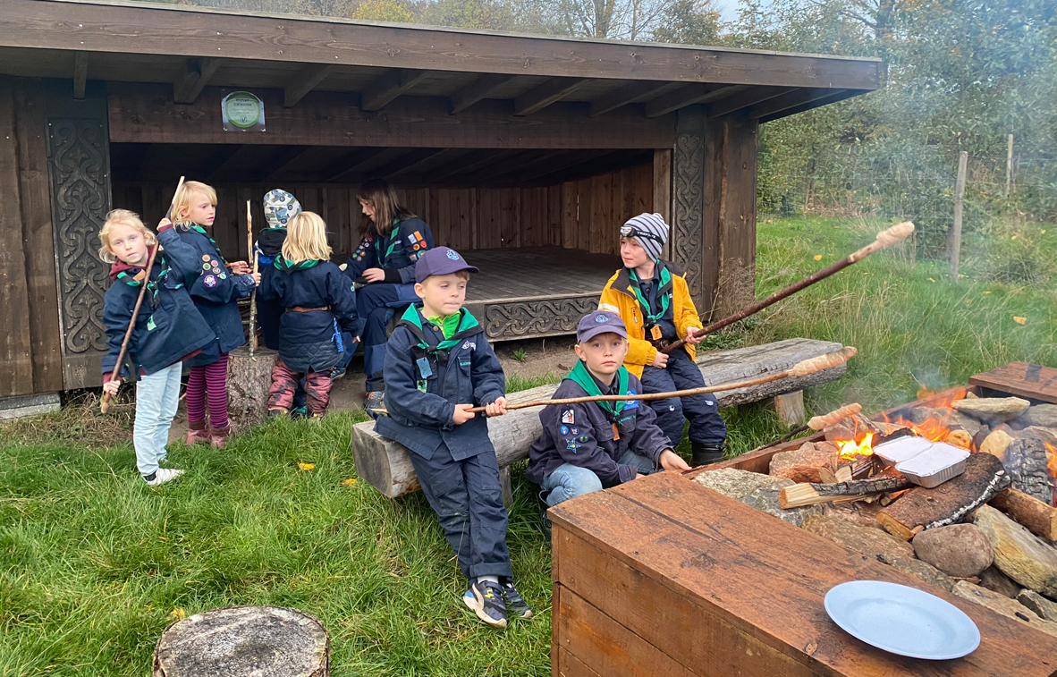
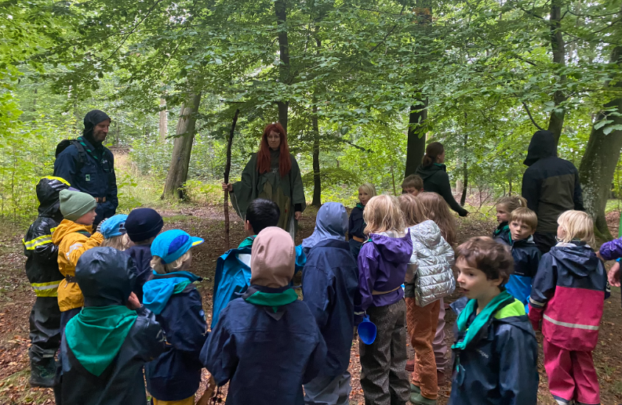
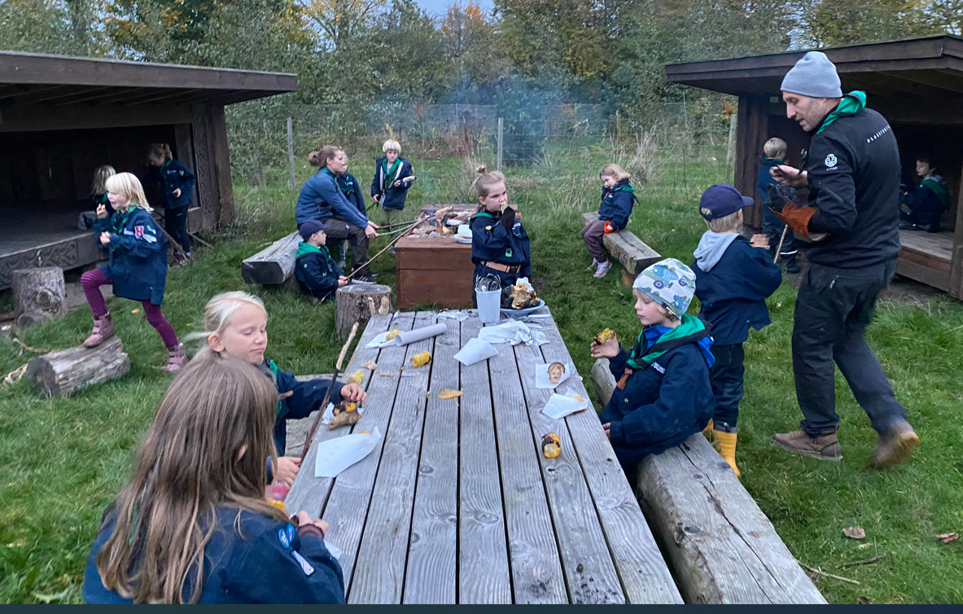
Mini forår/sommer program 2024
Kære alle minispejdere
Her har I halvårsprogrammet for 1. halvår 2024.
Husk:
Til spejdermøder har vi altid tørklæde og uniform på
hvis du ikke kan komme, skal dine forældre sende en SMS til Sanne på 24 78 57 03
Vi glæder os til at se dig igen til et fedt spejderhalvår.

Slide 2

Mini 1. halvår 2024
Hermed et program til køleskabet.
I dette halvår er der ikke brug for ugentlig forældre hjælp, da vi nu har et godt og fast lederteam.
Skulle I alligevel have lyst til at være med i vores lederteam, så tag fat i Sanne. Der er altid plads til flere.
Er der et forløb, du som forældre, har lyst til at være med på, så er det også bare at tage fat i Sanne.
Vi har dog 2 møder vi gerne vil have lidt hjælp til. Det er mødet den 13. og 27. maj. Vi vil nemlig gerne deltage i Oak City Rally i Farum og til det skal vi have bygge/repareret vores sæbekassebiler. Så synes du det kunne være sjovt at være med til, så tage fat i Sanne

